Slide 1
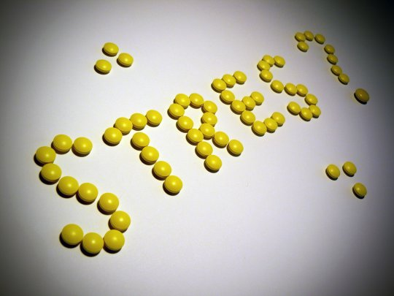

Slide 2
Stres Yönetimi
Stres Organizmanın bedensel ve ruhsal sınırlarının tehdit edilmesi, zorlanması ve engellenmesi ile ortaya çıkan bir durumdur.

Slide 3
Bu gibi durumlarda ortaya çıkan BEDENSEL BELİRTİLER:
Solunum sayısı artar
Kalp vurum sayısı artar
Kas gerimi artar
Sindirim yavaşlar veya durur
Gözbebekleri büyür
Uyku Bozuklukları gözlemlenir

Slide 4
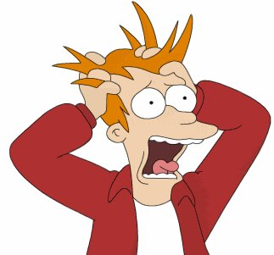
DUYGUSAL BELİRTİLER
Huzursuzluk, sıkıntı, gerginlik
Kaygılı olmak
Neşesizleşme, durgunlaşma, çökkünlük hali
Sinirlilik, saldırganlık veya kayıtsızlık
Duygusal olmak

Slide 5
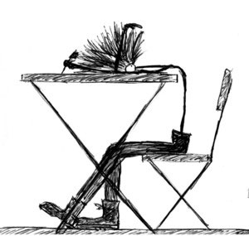
ZİHİNSEL BELİRTİLER
Unutkanlık
Konsantrasyonda azalma
Kararsızlık
Organize olamamak
Zihin karışıklığı
İlgi azalması
Matematik hataların artması
Zihinsel durgunluk

Slide 6
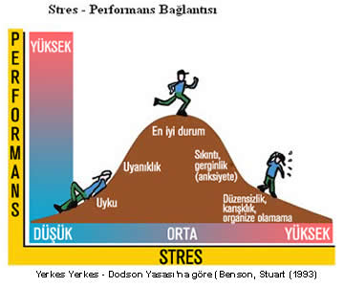

Slide 7
İyi stres
Performansı artırır
Harekete geçirir
Enerji sağlar
Konsantrasyonu artırır

Slide 8
Kötü stres
Kaçma
Etkililiği azaltır
Motivasyonu düşürür
Hata yapma ihtimalini güçlendirir

Slide 9
Strese karşı verilen tepkiler uzun bir
zaman dilimi içinde kronik hastalıkların gelişmesine zemin hazırlar.
Bu hastalıklar
-baş ağrısı,
-yüksek tansiyon,
-kalp rahatsızlıkları gibi bedensel hastalıklar olabildikleri gibi, psikolojik hastalıklar da olabilir.

Slide 10
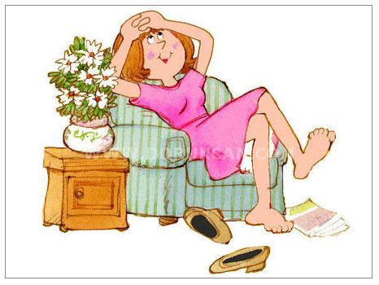
O halde sorunlarla başa çıkmak ve yaşam kalitesini arttırmak amacıyla kötü stresi, iyi strese çevirebilmeye stres yönetimi denir.

Slide 11
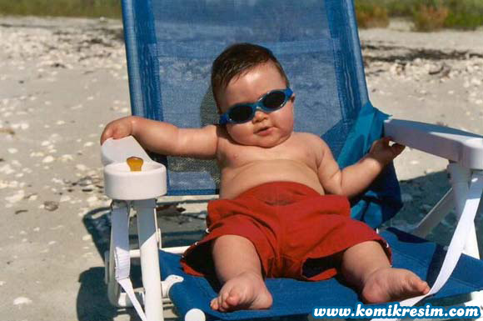
Stresimizi yönetmek için neler yapabiliriz?

Slide 12
Bahane bulmak, başkalarını suçlamak veya kendinizi suçlamak gibi yanlış düşüncelerden kurtulun
Probleme değil çözüme odaklanın
Çevrenizden yardım isteyin (aile, öğretmenler, arkadaşlar vb)
Düzenli uyku saati
Düzenli beslenmeye dikkat edin

Slide 13
Ve son olarak da
BOL BOL GÜLÜMSEYİN

Slide 14
DİNLEDİĞİNİZ İÇİN TEŞEKKÜRLER
14

